Slide 1
第一单元——
以意逆志 知人论世
【红树主人人教版选修 古代诗文】
第01课 长恨歌

Slide 2
第1课 长恨歌
一首关于人间挚爱的倾情礼赞，一曲足以惊天地泣鬼神的爱情绝唱。为真爱本身，可以浮云名利，可以生死相拥，更可以天长地久。正是一曲李杨至死不渝的爱情故事，演绎出天上人间的不老传说。这首诗，荡气回肠，催人泪下，揭示了爱情的永恒内质。天地无情，长恨有歌。请欣赏《长恨歌》，
作者：白居易，演奏——箫：范睿，古筝：焦叶二胡：杨扬，朗诵：乔榛、丁建华。
《长恨歌》朗诵介绍 朗诵：方明
古往今来，世世代代，人们一刻也没有停止过对爱情的歌唱，爱情永远是诗词中的领衔主题。《长恨歌》无疑是中国爱情经典长廊里的一个奇迹。它奇在爱情的主角竟然是个皇帝。这一定位便注定了这份爱情的传奇色彩，注定了这场爱情悲剧的主人公恰恰是悲剧的制造者。它的神奇还在于把政治悲剧和爱情悲剧不露一丝痕迹地交融在一起，编织成一篇哀婉动人、缠绵悱恻的人间神话。白居易用他独特的声音给我们讲述的既是一个红尘故事，又是一个仙境传说，既是对封建王朝的无情鞭挞，也是对纯真爱情的由衷赞美。唐明皇、杨贵妃早已灰飞烟灭，但白居易对爱情的咏叹却千秋万代魅力四射，绵绵无绝期。
《长恨歌》朗诵
《长恨歌》-大型现代京剧-大唐贵妃-梨花颂-于魁智李胜素

Slide 3
梨花颂
梅派京剧《大唐贵妃》主题曲《梨花颂》(二黄四平调)
作词：翁思再 作曲：杨乃林 演唱：于魁智 李胜素
【简介】《梨花颂》为大型交响京剧《大唐贵妃》的主题曲。大唐贵妃是关于杨贵妃的故事，结合梅派剧目《贵妃醉酒》及《太真外传》而成。 《梨花颂》新编历史京剧《大唐贵妃》的主题曲，杨乃林作曲，翁思再作词，属于京歌。内容直接呼应《大唐贵妃》中唐明皇和杨贵妃的爱情主题，唱腔设计以京剧二黄调式为主调，加入了梅派唱腔特色，个人主唱与合唱相辅相成，委婉与大气相结合。
梨花开，春带雨/梨花落，春入泥/此生只为一人去
道他君王情也痴 情也痴/天生丽质难自弃
天生丽质难自弃/长恨一曲千古迷/长恨一曲千古思
只为你霓裳羽衣窈窕影/只为你彩衣织就红罗裙
只为你/只为你轻舞飞扬飘天际/我这里款款一曲诉深情
切莫道佳期如梦难觅寻/我分明见你飘飘欲仙展彩屏
切莫道云海迢迢星河远/我盼相逢/金风玉露绕祥云
啊……/我那天长地久的至爱/我那无法倾诉的知音
我那天长地久的至爱/我那无法倾诉的恋人

Slide 4
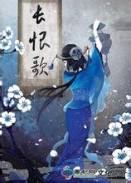
品赏作者
白居易的情与恨
白居易的一生虽说基本安乐富足，但也没有逃脱文人诗人做
官因耿直遭贬，漂泊四海的命运。但他在逆境中积极寻求到了安
放自己的方式，苦中作乐，寻找人生的突破，在艰难时期让内心
安然着陆。比如在江州努力办学堂，在杭州为民开渠灌溉，同时
又创立弥勒佛运动，修佛进道，修善身心。
但这样一位看起来阳光健朗的大官诗人，也有着自己难以消解的秘密。这里不得不提到一个事实，那就是他一生的心结——一份困扰他三十五年的情感。

Slide 5
白居易在洛阳老家有位青梅竹马的恋人叫湘灵，二人是邻居，童年相识，少年相恋，情深意笃，相恋数载，终因门第不当而被白家拒绝这门婚事。白居易直到37岁，才被母亲以死相逼娶他人为妻，而湘灵终生未嫁。相传，多年后，白居易在被贬赴职途中巧遇湘灵，二人相见，抱头痛哭，之后诀别。
与初恋未果，成为白居易的终生遗憾。他用多首诗歌表达对湘灵的思念和感情，包括《邻女》《寄湘灵》《冬至夜怀湘灵》《寄远》等等。《长相思》更是浓墨重彩地写了二人的情感：“妾住洛桥北，君住洛桥南。十五即相识，今年二十三。有如女萝草，生在松之侧。蔓短枝苦高，萦回上不得。人言人有愿，愿至天必成。愿作远方兽，步步比肩行。愿作深山木，枝枝连理生。”

Slide 6
无独有偶，此长诗的结尾“枝枝连理生”与他最著名的长诗《长恨歌》的尾句“在地愿为连理枝”如出一辙。
所以，一个诗人，无论有天大的才华，没有真正经历，没有对生命透彻的感悟，都难以写出成功的诗歌。《长恨歌》最后也尽展作者的心机：“临别殷勤重寄词，词中有誓两心知。七月七日长生殿，夜半无人私语时。在天愿作比翼鸟，在地愿为连理枝。天长地久有时尽，此恨绵绵无绝期。”

Slide 7
修身名句
向 善
1．善不积，不足以成名；恶不积，不足以灭身。——《周易·系辞下传》
赏读：如果不积累下善事，便不会落下好名声；如果不积累下恶事，便不至于丧失生命。
2．子云：“善则称人，过则称己，则怨益亡。” ——《礼记· 坊记》
赏读：孔子说：“发现善事称别人，出现过失自己承担。这样，百姓对你的怨恨便消失了。”
3．生有益于人，死不害于人。——《礼记·檀弓上》
赏读：人生在世应当作一个有益于人民的人，为他人，为社会做自己力所能及的事，即使死了以后也不当害人的“鬼”。

Slide 8
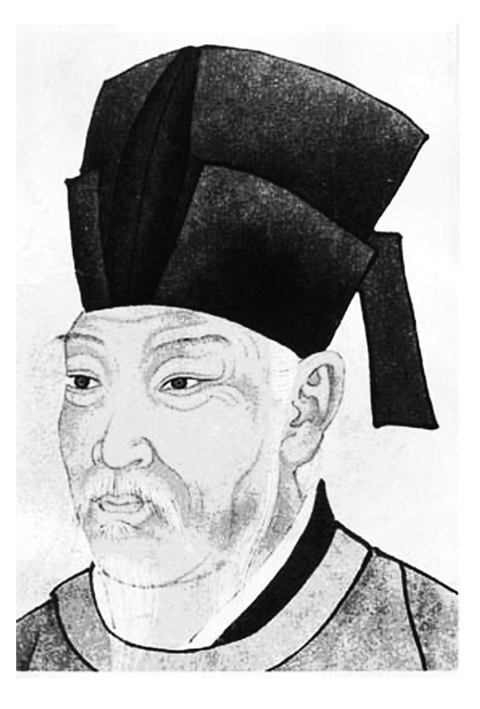
知识卡片
1.作家作品
白居易(772-846)，太原人，出身于仕宦之家。因其祖、父俱在河南做官，所以居家河南。白居易出生时，李白已逝世10年，杜甫也去世2年。时代需要大诗人，白居易适逢其时。作为一个诗人，他的成就却极大，可以说名动朝野，甚至妇孺皆知。大概因为他青少年时期的颠沛流离和以后的数次被贬，多为外官，经历极广，对社会有较深刻的了解，才使他得以成为千古不朽的大诗人。
白居易是中唐新乐府运动的主要倡导者，主张“文章合为时而著，歌诗合为事而作”，并将这一主张付诸自己的诗歌创作实践。他的早期政治诗广泛而深刻地反映了当时的社会矛盾，对人民苦难寄予了深切的同情。用词尖锐，主题鲜明。
作品主要有《白氏长庆集》，代表诗作有《长恨歌》《卖炭翁》《琵琶行》等。

Slide 9
2.背景简介
这首诗写于唐宪宗元和元年十二月(807年1月)，时作者任盩厔(zhōu zhì今陕西周至)尉。是年十月，白居易、陈鸿、王质夫三人到仙游寺游玩。偶然间谈到了唐明皇与杨贵妃的这段悲剧故事，大家都很有感叹。于是王质夫就请白居易写了这首长诗，请陈鸿写了一部传奇小说，长诗和传奇小说相辅相成，流传后世。
唐宪宗即位之初，有志改革弊政，朝政出现一线希望，但他骄奢淫逸，宫中多内宠。为了能放肆淫乐，他竟然久久不立皇后，白居易作此诗也为劝谏宪宗不要重蹈覆辙。

Slide 10
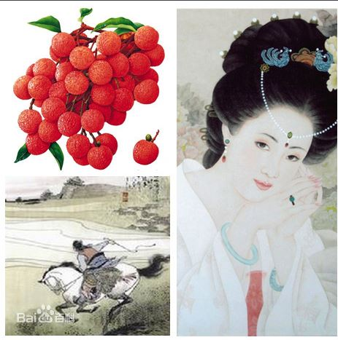
杨贵妃（中国四大美女之一）一般指杨玉环
杨玉环（719-756）：号太真。姿质丰艳，善歌舞，通音律，为唐代宫廷音乐家、舞蹈家。其音乐才华在历代后妃中鲜见，被后世誉为中国古代四大美女之一。
其籍贯存在争议，主要有五种说法：虢州阌乡（今河南灵宝） 、蒲州永乐（今山西永济）说、弘农华阴（今陕西华阴）说、蜀州（今四川成都）、容州（今广西容县）说。她出生于宦门世家，父亲杨玄琰曾担任过蜀州司户。
她先为唐玄宗儿子寿王李瑁王妃，受令出家后，又被公爹唐玄宗册封为贵妃。天宝十五载（756年），安禄山发动叛乱，随李隆基流亡蜀中，途经马嵬驿，杨玉环于六月十四日，在马嵬驿死于乱军之中，香消玉殒。
杜甫诗《哀江头》：“明眸皓齿今何在，血污游魂归不得。清渭东流剑阁深，去住彼此无消息。人生有情泪沾臆，江花江草岂终极！”、白居易形容她“温泉水滑洗凝脂”、“回眸一笑百媚生，六宫粉黛无颜色”。李白的《清平调》则说她“云想衣裳花想容,春风拂槛露华浓”。

Slide 11
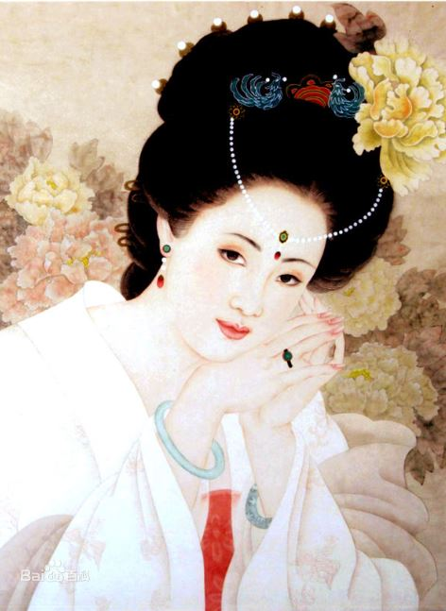
过华清宫/杜牧
长安回望绣成堆，
山顶千门次第开。
一骑红尘妃子笑，
无人知是荔枝来。
在艺术上，首先，含蓄蕴藉。杜牧这首诗的艺术魅力就在于含蓄、精深。诗不明白说出玄宗的荒淫好色，贵妃的恃宠而骄，而是描述了送荔枝这件事来表现的，寓情于事之中。其次，对比手法的运用。诗歌中用“一骑红尘”与“妃子笑”构成鲜明的对比，突出了杨贵妃骄奢淫逸的生活。再次，语言通俗易懂，但意蕴深刻。全诗不用难字，不使用典故，不事雕琢，朴素自然，但寓意精深，表现力强。

Slide 12
预习作业
1．字音识记
①云鬓( ) ②马嵬( ) ③龙驭( )
④衾寒( ) ⑤鼙鼓( ) ⑥骊宫( )
⑦玉扃( ) ⑧钗擘( ) ⑨回眸( )
⑩霓裳( ) ⑪临邛( ) ⑫仙袂( )
bìn wéi yù
qīn pí lí
jiōnɡ bò móu
chánɡ qiónɡ mèi

Slide 13
春宵
纸屑
闲暇
瑕疵
光彩
采光
踟蹰
踌躇
缥缈
漂泊
阑干
斑斓

Slide 14
3．词语解释
①可怜光彩生门户：_______________________
②尽日君王看不足：_______________________
③云栈萦纡登剑阁：_______________________
④到此踌躇不能去：_______________________
⑤天旋地转回龙驭：_______________________
⑥耿耿星河欲曙天：_______________________
可爱，可羡
看不厌，看不够
曲折环绕
犹豫不决，不确定的
皇帝的车驾
天色微明的样子

Slide 15
4．名句默写
①姊妹弟兄皆列土，________________。
②________________，惊破《霓裳羽衣曲》。
③________________，圣主朝朝暮暮情。
④春风桃李花开夜，________________。
⑤________________，两处茫茫皆不见。
⑥玉容寂寞泪阑干，________________。
可怜光彩生门户
渔阳鼙鼓动地来
蜀江水碧蜀山青
秋雨梧桐叶落时
上穷碧落下黄泉
梨花一枝春带雨

Slide 16
原诗 | 翻译
1.汉皇重色思倾国，御宇多年求不得。杨家有女初长成，养在深闺人未识。天生丽质难自弃，一朝选在君王侧。回眸一笑百媚生，六宫粉黛无颜色[姿色]。春寒赐浴华清池，温泉水滑洗凝脂。侍儿扶起娇无力，始是新承恩泽时。云鬓花颜金步摇，芙蓉帐暖度春宵。春宵苦短日高起，从此君王不早朝。承欢侍宴无闲暇，春从春游夜专夜。后宫佳丽三千人，三千宠爱在一身。金屋妆成娇侍夜，玉楼宴罢醉和[huò搀和拌和]春。 | 唐明皇好色，日夜想找个绝代佳人；统治全国多年，竟找不到一个称心的人。杨家有个女儿才长成，十分娇艳；养在深闺中，外人不知她美丽绝伦。天生一身丽质，很难长久弃置；有朝一日，被选在皇帝身边做妃嫔。她回眸一笑时，千姿百态娇媚横生；六宫妃嫔，一个个都黯然失色万分。春寒料峭，皇上赐她到华清池沐浴；温泉水润，洗涤着凝脂一般的肌身。侍女搀扶她，如出水芙蓉软弱娉婷；初蒙皇恩润泽时，就这般娇娆涔涔。鬓发如云颜脸似花，头戴着金步摇；芙蓉帐里，与皇上度着温暖的春宵。情深春宵恨太短，一觉睡到日高起；君王深恋儿女情，从此再也不早朝。承受君欢侍君饮，终日陪伴无闲时；春从春游夜专守，双双形影不分离。后宫妃嫔有三千，个个姿色象女神；三千美色不动心，皇上只宠她一人。金屋中阿娇妆成，夜夜娇侍不离分；玉楼上酒酣宴罢，醉意伴随着春心。

Slide 17
原诗 | 翻译
姊妹弟兄皆列土[裂土受封。列，通“裂”]，可怜[可爱，值得羡慕]光彩生门户。遂令天下父母心，不重生男重生女。骊[lí]宫高处入青云，仙乐风飘处处闻。缓歌慢[=曼，柔美]舞凝丝竹，尽日君王看不足。渔阳鼙[pí古代骑兵用的小鼓，此借指战争]鼓动地来，惊破《霓裳[cháng]羽衣曲》。九重城阙[què]烟尘生，千乘[shèng]万骑[jì]西南行。翠华摇摇行复止，西出都门百余里。 | 姊妹封夫人兄弟封公卿，封地受奖；杨家门户生光彩，令人羡慕又向往。使得天下的父母，个个改变了心愿；谁都看轻生男孩，只图生个小千金。骊山北麓华清宫，玉宇琼楼耸入云；清风过处飘仙乐，四面八方都可闻。轻歌曼舞多合拍，管弦旋律尽传神；君王终日都观看，欲心难足无止境。忽然渔阳战鼓响，惊天动地震宫阙；惊坏跳舞的歌伎，停奏霓裳羽衣曲。九重城楼与宫阙，烽火连天杂烟尘；千军万马护君王，直向西南急逃奔。翠华龙旗一路摇，队伍走走又停停；西出都城百来里，来到驿站马嵬[wéi]亭。
【第1部分】叙述安史之乱前，玄宗如何好色、求色，终于得到了杨氏。而杨氏由于得宠，鸡犬升天。诗歌反复渲染玄宗之纵欲，沉湎于酒色，不理朝政，因而酿成了“渔阳鼙鼓动地来”的安史之乱。这是悲剧的基础，也是“长恨”的内因。

Slide 18
原诗 | 翻译
2.六军不发无奈何，宛转[形容美人临死前哀怨缠绵的样子]蛾眉[古代美女的代称，此指杨贵妃]马前死。花钿[diàn]委地无人收，翠翘金雀玉搔头。君王掩面救不得，回看血泪相和流。黄埃散漫风萧索，云栈萦[yíng]纡[yū]登剑阁。峨嵋山下少人行，旌旗无光日色薄。蜀江水碧蜀山青，圣主朝朝暮暮情。行宫见月伤心色，夜雨闻铃肠断声。天旋日转回龙驭[yù]，到此踌躇不能去。马嵬[wéi]坡下泥土中，不见玉颜空死处。君臣相顾尽沾衣，东望都门信马归。 | 禁卫军不走无奈何,缠绵委屈的美人，最终马前丧了生。贵妃头上装饰品，抛撒满地无人问；翠翘金雀玉搔头，珍贵头饰一根根。君王宠爱救不了，掩面哭成个泪人；回头再看此惨状，血泪交和涕淋淋。秋风萧索扫落叶，黄土尘埃已消遁；回环曲折穿栈道，队伍登上了剑阁门。峨嵋山下路险隘，蜀道艰难少人行；旌旗黯黯无光彩，日色淡淡近黄昏。泱[yāng]泱蜀江水碧绿，巍巍蜀山郁青青；圣主伤心思贵妃，朝朝暮暮恋旧情。行宫之内见月色，总是伤心怀悲恨；夜雨当中闻铃声，谱下悲曲雨霖铃。天旋地转战乱平，君王起驾回京城；到了马嵬车踌躇，不忍离去断肠人。萋萋马嵬山坡下，荒凉黄土坟冢中，美人颜容再不见，地上只有她的坟。君看臣来臣望君，相看个个泪沾衣；东望京都心伤悲，任凭马儿去驰归。

Slide 19
原诗 | 翻译
归来池苑皆依旧，太液芙蓉未央柳。芙蓉如面柳如眉，对此如何不泪垂？春风桃李花开夜，秋雨梧桐叶落时。西宫南苑多秋草，落叶满阶红不扫。梨园弟子白发新，椒房阿监青娥老。夕殿萤飞思悄然，孤灯挑尽未成眠。迟迟钟鼓初长夜，耿耿[微明的样子]星河欲曙天。鸳鸯瓦冷霜华重，翡翠衾[qīn]寒谁与共？悠悠生死别经年，魂魄不曾来入梦[又作“入梦来”]。 | 回到长安进宫看，荷池花苑都依旧；太液池上芙蓉花，未央宫中垂杨柳。芙蓉恰似她的面，柳叶好比她的眉；睹物怎能不思人，触景不免双目垂。春风吹开桃李花，物是人非不胜悲；秋雨滴落梧桐叶，场面寂寞更惨凄。兴庆宫和甘露殿，处处萧条长秋草；宫内落叶满台阶，长久不见有人扫。当年梨园的弟子，个个新添了白发；后妃宫中的女官，红颜退尽人衰老。夜间殿堂流萤飞，思想消沉心茫然；终夜思念睡不着，挑尽了孤灯心草。细数迟迟钟鼓声，愈数愈觉夜漫长；遥望耿耿星河天，直到东方吐曙光。冷冰的鸳鸯瓦，霜花覆盖了几重；寒冷的翡翠被，谁与皇上来共用？生离死别远悠悠，至今已经过一年；美人魂魄在何方，为啥不曾来入梦？
【第2部分】具体描述了安史之乱起后，玄宗的仓皇出逃西蜀，引起了“六军”驻马要求除去祸国殃民的贵妃。“宛转娥眉马前死”是悲剧的形成。这是故事的关键情节。杨氏归阴后，造成玄宗寂寞悲伤和缠绵悱恻的相思。诗以酸恻动人的语调，描绘了玄宗这一“长恨”的心情，揪人心痛，催人泪下。

Slide 20
原诗 | 翻译
3.临邛[qióng]道士鸿都[东汉首都洛阳宫门]客，能以精诚致魂魄。为感君王辗转思，遂教方士殷勤觅。排空驭气奔如电，升天入地求之遍。上穷碧落下黄泉，两处茫茫皆不见。忽闻海上有仙山，山在虚无缥缈间。楼阁玲珑五云[五色祥云]起，其中绰约[chuò yuē 形容女子姿态柔美的样子]多仙子。中有一人字太真，雪肤花貌参差[仿佛，差不多]是。金阙[皇宫门前两边供瞭望的楼，宫楼]西厢叩玉扃[jiōng玉门]，转教小玉报双成[小玉：吴王夫差女。双成：传说中西王母的侍女。这里皆借指杨贵妃在仙山的侍女]。闻道汉家天子使，九华帐里梦魂惊。揽衣推枕起徘徊，珠箔[bó]银屏迤逦[yǐlǐ]开。云鬓半偏新睡觉[jué]，花冠不整下堂来。风吹仙袂[mèi]飘飖[yáo]举，犹似霓裳羽衣舞。玉容寂寞泪阑干，梨花一枝春带雨。含情凝睇[dì斜着眼看]谢君王，一别音容两渺茫。 | 京城有位修炼过的临邛道士，能以精诚把亡魂招致。可感动的是上皇辗转怀念的深情，使方士殷勤地去把她寻觅。他御气排云像一道电光飞行，上了九天，又下入黄泉，可是都没见到她的踪影。忽然听说海上有座仙山，那山在虚无缥缈中间。仙山楼阁玲珑似朵朵彩云，有许多美妙的仙子。其中有位叫太真，雪样肌肤花样容貌，听来好像是要找的人。方士到了仙宫，叩西厢的门，报消息的是仙人小玉和董双成。她听说汉家天子派来了使臣，不由惊断了仙家九华帐里的梦。推开枕穿上衣下得床来，银屏与珠帘都依次打开。只见她头上云髻半偏，刚刚睡醒，花冠还没整好便走下堂来。风吹着她的仙衣飘飘旋举，还像当年她的霓裳羽衣舞。玉容寂寞一双眼泪落下来，好似春天一枝梨花带着雨。她含情凝自感谢君王：自从生离死别难见面，音信两茫茫。

Slide 21
原诗 | 翻译
昭阳殿[汉成帝宠妃赵飞燕的寝宫。此借指杨贵妃住过的宫殿]里恩爱绝，蓬莱宫[传说中的海上仙山。这里指贵妃在仙山的居所]中日月长。回头下望人寰[huán]处，不见长安见尘雾。惟将旧物表深情，钿[diàn]合金钗寄将去。钗留一股合[=盒]一扇，钗擘[bò分开]黄金合分钿[diàn。合分钿：将钿盒上的图案分成两部分]。但[只]令心似金钿坚，天上人间会相见。临别殷勤重[chóng再，又]寄词，词中有誓两心知。七月七日长生殿[在骊山华清宫内，天宝元年造]，夜半无人私语时。在天愿作比翼鸟[传说中的鸟名，据说只有一目一翼，雌雄并在一起才能飞]，在地愿为连理枝[两棵树的枝干连在一起，叫连理。古人常用此二物比喻情侣相爱、永不分离]。天长地久有时尽[又作“会有时”]，此恨绵绵无绝期[恨：遗憾。绵绵：连绵不断]。 | 昭阳殿里的恩爱从此断绝，蓬莱宫里的日月这么漫长！往下看人间，只看见云雾看不见长安，只能将旧物表表我的深情，把金钗钿盒两样东西带还。金钗留一股，钿盒留一扇，我们一家分一半。只要我们的心像金和钿一样坚牢，虽然远隔天上与人间，总还能相见！临走叮咛还有一句话儿紧要，这句誓言只有他和我知道。七月七日长生殿，半夜里没人我们两个话悄悄：在天上我们但愿永做比翼鸟，在地上我们但愿永做连理枝条。天长地久也有一天会终结，这恨啊，长久不断，永不会有消除的那一朝。
【第3部分】以浪漫主义笔法写玄宗借道士帮助于虚无缥渺的蓬莱仙山中寻到了杨氏的踪影。在仙景中再现了杨氏“带雨梨花”的姿容，并以含情脉脉，托物寄词，重申前誓，表示愿作“比翼鸟”、“连理枝”，进一步渲染了“长恨”的主题。结局又以“天长地久有时尽，此恨绵绵无绝期”深化了主题，加重了“长恨”的分量。

Slide 22
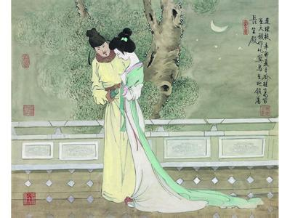
文本助读
这首叙事诗以“长恨”为中心，叙事、写景、抒情很巧妙地结合在一起，描述了一个缠绵悱恻、委婉动人的悲剧，诗人不以传统的“惩尤物”式的道德教训为目的，而是对杨、李的爱情悲剧寄予深深的同情，并为这种刻骨铭心的爱情所深深感动。
“尤物”一词所指代的是：“容貌艳丽的女子、特别漂亮的女人”或“珍贵的物品”。尤的意思是异，就是“突出”的意思，“尤物”从字面上解也是“特别的物品”。《现代汉语词典》中解释是优异的人或物品（多指美女）。

Slide 23
重点突破
一、长恨歌，就是歌长恨，恨是什么意思？恨什么？为什么恨？
【提示】“恨”为“遗憾”“遗恨”之意。“汉皇重色思倾国，御宇多年求不得”至“缓歌慢[=曼，柔美]舞凝丝竹，尽日君王看不足”，皇之重色、求色，杨女之美貌、娇媚，皇杨之间缠绵悱恻的宫闱之欢。杨之得宠，不仅自己“夜专夜”，而且“姊妹弟兄皆列土”。——恨之内因
“渔阳鼙[pí]鼓动地来，惊破《霓裳羽衣曲》”至“君王掩面救不得，回看血泪相和流”，杨女之死。——恨之直因(悲剧的制造者成了悲剧的主人公)

Slide 24
“黄埃散漫风萧索，云栈萦纡登剑阁”至“悠悠生死别经年，魂魄不曾来入梦”，诗人抓住了人物——皇帝精神世界里揪心的“恨”，用酸恻动人的语调，宛转形容和描述了杨贵妃死后唐玄宗在蜀中的寂寞悲伤，还都路上的追怀忆旧，回宫以后睹物思人，触景生情，一年四季物是人非事事休的种种感触。——皇之长恨
“临邛道士鸿都客，能以精诚致魂魄”至“金阙西厢叩玉扃，转教小玉报双成”，道士帮助唐玄宗找到杨女。——过渡，浪漫主义手法
“闻道汉家天子使，九华帐里梦魂惊”至“在天愿作比翼鸟，在地愿为连理枝”，让杨女以“玉容寂寞泪阑干，梨花一枝春带雨”的形象在仙境中再现，殷勤迎接汉家的使者，含情脉脉，托物寄词，重申前誓，照应唐玄宗对她的思念，进一步深化、渲染“长恨”的主题。——杨女之长恨
“天长地久有时尽，此恨绵绵无绝期。”——点明题旨，照应开头

Slide 25
二、“闻道汉家天子使，九华帐里梦魂惊。……梨花一枝春带雨。”这几句采用了什么手法来写杨贵妃的形象？你认为哪一句描写得最为生动形象？
【提示】采用了正面的细节描写、肖像描写来表现杨贵妃的美貌。“玉容寂寞泪阑干，梨花一枝春带雨”描写得最为生动形象。这两句通过视觉形象来描写杨贵妃的痛苦心情，玉容寂寞，泪水纵横，都是从脸上表现出来的内心苦楚。但仅有这一句形象不够鲜明，所以下面加了一句“梨花一枝春带雨”。杨贵妃是著名的美人，当年李白曾在《清平调》中把她比作艳丽的牡丹花；现在她处在十分痛苦的境地，白居易便以带雨的梨花来比喻她。经过这一比喻，尽管她泪流满面，神情凄然，但让读者看到的仍是很美的艺术形象。

Slide 26
高考考点链接
诗歌表达技巧
解读：表达技巧主要有两个层面的内容：修辞手法、表现手法(表达方式、文艺表现方法)。
修辞手法：比喻、比拟、借代、夸张、反复、设问、对偶、双关、顶真等。
表现手法：用典、铺垫、象征、对比、映衬烘托、欲扬先抑、先声夺人、以小见大、动静结合、以动写静、虚实相生(塑造人物形象时，称正面描写和侧面描写相结合)、比兴(间接抒情的诗歌)、直抒胸臆(直接抒情的诗歌)等。

Slide 27
指津：
(1)答题要领：分析表达技巧，就是分析诗人表达思想感情的方法。①必须准确地指出用了什么表现手法或何种技巧。②结合相关诗句说说这个手法的内容，在诗歌中的具体运用。③说说作者采取这种手法的原因。④这种手法表达了诗人怎样的情感，传达了怎样的旨趣，运用该手法的好处。
(2)解题格式：
赏析修辞手法：揭示手法＋分析表达作用(句意＋文意＋主旨情感)
赏析表达方式：叙(描写)什么＋怎样叙(描写)＋抒什么情
赏析表现手法：手法＋表达作用(句意＋文意＋主旨情感)
应用：请你根据本处的提示，解答[分层训练]中的第12题。

Slide 28
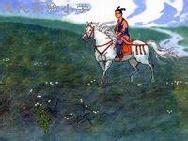
1．阅读延伸
白居易的春天
春天来了，一冬的郁闷一扫而光，身体的每一个毛孔都大
大张开，心胸开阔，心情畅快，望着从脚下一直绵延到远处的
芳草，不禁想起白居易“野火烧不尽，春风吹又生”的名句。
白居易，字乐天，是和李白、杜甫齐名的大诗人，被尊为“诗
王”，他对春天情有独钟，有很多诗都写到春天，题目中出现
“早春”的就有几十首。写早春、仲春、晚春，写浔阳春、扬州春、钱塘春、庐山春、长安春、开元春、曲江春、昆明春以及溪间春、池上春，写春眠、春寝、春行、春忆。春花春草春鸟，春风春雨春情，春来春去春游，琳琅满目，美不胜收，好像春天是专门为白乐天而来的。

Slide 29
白居易最早写春天的诗应该是《赋得古原草送别》：“离离原上草，一岁一枯荣。野火烧不尽，春风吹又生。远芳侵古道，晴翠接荒城。又送王孙去，萋萋满别情。”这是白居易16岁参加科举考试所写的命题作文，通过对古原上野草的秋枯春荣、岁岁循环、生生不已的描绘，借绵绵不尽的春草抒发送别友人时的依依惜别之情。全诗章法谨严，对仗工整，语言自然流畅，情与景水乳交融，浑然天成，在科举考试限定题目、限定时间的情况下写出这样的佳作堪称千古绝唱，特别是“野火烧不尽，春风吹又生”生动形象地表现了野草顽强的生命力，成为千百年来家喻户晓的名句。

Slide 30
白居易长庆二年十月到杭州任刺史，期间写下《钱塘湖春行》：“孤山寺北贾亭西，水面初平云脚低。几处早莺争暖树，谁家新燕啄春泥。乱花渐欲迷人眼，浅草才能没马蹄。最爱湖东行不足，绿杨阴里白沙堤。”写的是春意盎然的西湖早春：春光明媚，诗人登上孤山游览西湖。只见湖面春水新生，水天一色，天上舒卷的白云和湖上荡漾的波澜连成一片，几处鸣叫婉转的黄莺，嬉戏追逐，争先恐后地飞上向阳的树梢，不知谁家新归的燕子在湖边飞上飞下，忙着衔泥筑巢。路边春草刚绿，正好遮住马蹄，草地里繁花东一簇，西一丛，让人眼花缭乱。诗人修整的白堤已经绿杨成荫，在自己种植的林荫下闲逛，别提多悠闲自在了。

Slide 31
白居易在杭州只做了短短一年零七个月的刺史，就修筑了著名的白堤，与苏堤共同成就了西湖的美丽。白居易于长庆四年五月就离开杭州赴洛阳了，离任之前，正是春暖花开的时节，他饱含深情，又写了一首《春题湖上》，和《钱塘湖春行》堪称双璧，诗曰：“湖上春来似画图，乱峰围绕水平铺。松排山面千重翠，月点波心一颗珠。碧毯线头抽早稻，青罗裙带展新蒲。未能抛得杭州去，一半勾留是此湖。”西湖春日景色像美丽的画图：群山环绕，参差不一，湖上水面平展；排排青松装点着山峦，如重重叠叠的翡翠，皎洁的月亮映入湖心，像一颗闪光的珍珠，早稻犹碧毯上抽出的线头，新蒲像青罗裙上的飘带。《钱塘湖春行》写的是西湖的春天，《春题湖上》写的是春天的西湖，各有侧重，相辅相成，既是描绘西湖的名诗，也是歌咏早春的名诗。

Slide 32
白居易早年游过杭州，曾梦想到杭州做官，对杭州的深情可见非同一般。离开杭州后，他深情地写过一组《忆江南》，特别是第一首写江南之春最为人称道：“江南好，风景旧曾谙。日出江花红胜火，春来江水绿如蓝。能不忆江南？”在初日映照下的江畔春花，红得胜过火焰，表现出春天花卉的生机勃勃之态，使人感到江南春色浓艳、热烈之美，春水荡漾，碧波千里，比蓝草还要绿，春水的碧绿与春花的火红色交相辉映，绚丽夺目，给人很强的视觉冲击，即使从没有到过江南的人也欲一游为快。

Slide 33
“文章合为时而著，歌诗合为事而作”，作为新乐府运动的开创者和领军人物，白居易的咏春诗自然少不了关注民生的话题，“帝城春欲暮，喧喧车马度。共道牡丹时，相随买花去。贵贱无常价，酬直看花数：灼灼百朵红，戋戋五束素。上张幄幕庇，旁织笆篱护。水洒复泥封，移来色如故。家家习为俗，人人迷不悟。有一田舍翁，偶来买花处。低头独长叹，此叹无人喻：一丛深色花，十户中人赋！”(《买花》)诗中描写的是农村青黄不接、农事繁忙之时，长安城中的皇亲贵族们却在忙于买花，这些狂热的买花者一掷千金，与此同时，一位来自啼饥号寒的农村的田舍翁发出了“一丛深色花，十户中人赋！”的长叹，深刻揭示了贫富之间的巨大差距，表达了诗人对困难群体的无限同情。针对唐王朝免除长安西南昆明池地区农业税费的情况，诗人在《昆明春》发出“吾闻率土皆王民，远民何疏近何亲？愿推此惠及天下，无远无近同欣欣”的呼唤。中国的农业税是21世纪才免除的，在1200多年前，白居易就有这样的远见卓识，不能不叫人佩服。
春天，在油菜花开遍的田野，也在白居易的诗里！
【赏析】春天，万物复苏，人们也开始了一年的劳作，一切都是新的。春天的美景、春天里发生的故事都进入了诗人的笔端，春天里的筹划让诗人意兴盎然，春天里的思考让诗人扼腕长叹。春天在白居易的诗里，诗里有白居易的春天。

Slide 34
2．写作迁移
【角度】“在天愿作比翼鸟，在地愿为连理枝。”白居易赋予主人公以坚守信义和生死不渝的品质。在朝朝暮暮的思念、上天入地的寻找中，把李杨爱情升华到理想的高度。
鲁迅先生认为“悲剧是将人生有价值的东西毁灭给人看”。悲剧美来源于有价值的东西或伟大人物的毁灭给人带来的震撼与思考。
请你谈谈你对“悲剧”的认识。

Slide 35
【写作示例】
悲剧也是一种美
鲁迅说：“悲剧是将人生有价值的东西毁灭给人看。”
在悲剧中，有价值的东西揭示得越充分，悲剧人物遭受毁灭给人的痛感和震撼也越强烈。正如，在我们充分认识了屈原的磊落、窦娥的善良、阿Q的质朴、子君的无畏、周冲的纯洁之后，再目睹他们的毁灭，内心无疑是惨痛的。而目睹美好人生被毁灭的惨烈现实，自然引起我们对美好人生的肯定和对丑恶势力的否定，进而鼓舞我们为美好人生而奋斗。

Slide 36


